Slide 1


Slide 2



Объявление 2024 года Годом семьи – это важное
Событие для нашей страны. Это еще один шаг на пути
к укреплению СЕМЕЙНЫХ ЦЕННОСТЕЙ:
ЛЮБОВЬ
ВЕРНОСТЬ
ОТВЕТСТВЕННОСТЬ
ОБЩЕНИЕ
УВАЖЕНИЕ
ЗАБОТА И ПОДДЕРЖКА
ЧЕСТНОСТЬ
ТРАДИЦИИ
УМЕНИЕ ПРОЩАТЬ
Как передавать семейные ценности?
Лучший способ – показывать детям ежедневный пример.
Можно представить, что вы – важное звено в цепи, которая идет от ваших предков к вашим внукам, и именно вам предстоит передать дальше все самое лучшее и достойное, что накоплено предыдущими поколениями. Семья и семейные ценности – это два понятия, которые не могут существовать друг без друга.

Slide 3
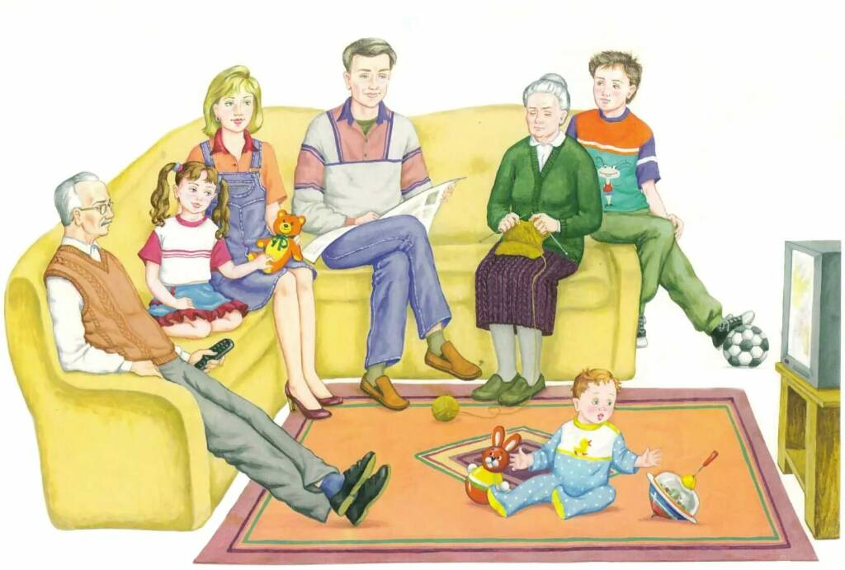
«Основные семейные традиции»
Традиция празднования дней рождений – это одно из первых знаменательных событий в жизни ребенка. Подчеркивает значимость каждого члена семьи. Приносит радость, настроение, предвкушение праздника как детям, так и взрослым. Особая подготовка, подарки, угощение выделяют этот день из череды других.
Домашняя уборка, раскладывание игрушек по местам, домашние обязанности членов семьи. Постоянство, упорядоченность для ребенка обеспечивает безопасность мира, реализуют важную для него потребность. Домашние обязанности с малых лет включают ребенка в жизнь семьи, дают право разделить наравне со всеми домочадцами ответственность, позволяют проявить заботу.
Совместные игры с детьми. Очень важно то, что родители делают вместе с детьми, показывая пример, обучая ребенка различным навыкам, знакомя с разнообразными занятиями, проявляя свои чувства, настроения. Для любого человека важен интерес к деятельности.
Семейный совет, на который собираются все члены семьи. Для того чтобы вместе обсудить ситуацию, спланировать дальнейшую жизнь на определённый период, обсудить бюджет семьи, её расходы. Это позволяет ребенку быть в курсе семейных событий, участвовать в важных решениях, иметь право голоса, нести ответственность.

Slide 4

Традиции гостеприимства, семейный обед. Считается, что хлебосольство – национальная традиция, это объединяет многие семьи, укрепляет дружеские связи.
Празднование знаменательных событий в жизни семьи: дня рождения семьи, юбилея, особых успехов в работе и учёбе (окончание школы, вуза, награждение родных и т.п.).
Сказка на ночь. Сказка на ночь - это своего рода пожелание спокойной ночи. Только не короткое или небрежное, а длинное и обстоятельное, пропитанное любовью, нежностью и заботой. Сказка на ночь - это общение с малышом на волшебном, понятном ему языке, это маленькие безопасные уроки жизни.
Пожелания доброго утра, спокойной ночи, поцелуй перед сном, встреча по возвращении домой. Такие контакты с ребенком даже в старшем возрасте очень важны. Ведь условием формирования положительного восприятия мира является внимание и забота со стороны взрослых. Тот ребенок, которому не хватает любви и ласки вырастает холодным и неотзывчивым. Выдающиеся педагоги говорят: «Человек очеловечивается, потому что другой человек интересуется им».

Slide 5
Задачи семейного воспитания.
Именно родители – первые воспитатели – имеют самое
сильное влияние на детей.
Еще Ж. -Ж. Руссо утверждал, что каждый последующий воспитатель оказывает на ребенка меньшее влияние, чем предыдущий.
Задачи семьи состоят в том, чтобы:
создать максимальные условия для роста и развития ребенка;
стать социально-экономической и психологической защитой ребенка;
передать опыт создания и сохранения семьи, воспитания в ней детей и отношения к старшим;
научить детей полезным прикладным навыкам и умениям, направленным на самообслуживание и помощь близким;
воспитать чувство собственного достоинства, ценности собственного «я»
Семейное воспитание – сложная система. На него влияют наследственность и биологическое (природное) здоровье детей и родителей, материально-экономическая обеспеченность, социальное положение, уклад жизни, количество членов семьи, место проживания, отношение к ребенку. Все это органично переплетается и в каждом конкретном случае проявляется по-разному.
Семейное воспитание имеет свои принципы :
гуманность и милосердие к растущему человеку;
вовлечение детей в жизнедеятельность семьи как ее
равноправных участников;
открытость и доверительность отношений с детьми;
оптимистичность взаимоотношений в семье;
последовательность в своих требованиях (не требовать невозможного);
оказание посильной помощи своему ребенку, готовность отвечать на вопросы.

Slide 6

Что может быть семьи дороже?
Что может быть семьи дороже?
Теплом встречает отчий дом,
Здесь ждут тебя всегда с любовью,
И провожают в путь с добром!
Отец и мать, и дети дружно
Сидят за праздничным столом,
И вместе им совсем не скучно,
А интересно впятером.
Малыш для старших как любимец,
Родители - во всем мудрей,
Любимый папа - друг, кормилец,
А мама ближе всех, родней.
Любите! И цените счастье!
Оно рождается в семье,
Что может быть ее дороже
На этой сказочной земле.
----------------------------------
У меня есть семья –
Мама, папа, брат и я.
Лучше всех мы живём,
Песни громко мы поём.
Никому не разрешу
Обижать семью свою.

Slide 7

Пословицы о семье:
В гостях хорошо, а дома лучше.
В дружной семье и в холод тепло.
В недружной семье добра не бывает.
В прилежном доме густо, а в ленивом доме пусто.
В родной семье и каша гуще.
В своей семье всяк сам большой.
В своей семье какой расчет?
В своем доме и стены помогают.
В семье дружат - живут не тужат.
В семье и каша гуще.
В семье разлад, так и дому не рад.
В семье согласно, так идет дело прекрасно.
В семье, где нет согласия, добра не бывает.
В семью, где лад, счастье дорогу не забывает.
В хорошей семье хорошие дети растут.
Везде хорошо, но дома лучше.
Вся семья вместе, так и душа на месте.
В своей семье всяк сам большой.
Вся семья вместе, так и душа на месте.
Где мир да лад, там и Божья благодать.
Где совет - там и свет, где согласье - там и Бог.
Густая каша семьи не разгонит.
Двойня - и счастья вдвое.
Дерево держится корнями, а человек семьей.

Slide 8
Загадки про семью
Без чего на белом свете
Взрослым не прожить и детям?
Кто поддержит вас, друзья?
Ваша дружная... (семья)
Это слово каждый знает,
Ни на что не променяет!
К цифре «семь» добавлю «я» -
Что получится? (Семья)
Кто милее всех на свете?
Кого любят очень дети?
На вопрос отвечу прямо:-
Всех милее наша... (мама)
Кто научит гвоздь забить,
Даст машину порулить
И подскажет, как быть смелым,
Сильным, ловким и умелым?
Все вы знаете, ребята, -
Это наш любимый... (папа)
Кто любить не устает,
Пироги для нас печет,
Вкусные оладушки?
Это наша... (бабушка)
Кто всю жизнь работал,
Окружал заботой
Внуков, бабушку, детей,
Уважал простых людей?
На пенсии уж много лет
Нестареющий наш... (дед)

